Slide 1
第四章 语法分析
自底向上分析概述
第六章 LR分析
哈尔滨工业大学 陈鄞

Slide 2

提纲
6.1 LR分析概述
6.2 LR(0)分析
6.3 SLR(1)分析
6.4 LR(1)分析
6.5 LALR(1)分析
6.6 二义性文法在LR分析中的应用

Slide 3
LR 分析法
LR文法(Knuth, 1963) 是最大的、可以构造出相应移入-归约语法分析器的文法类
  L: 对输入进行从左到右的扫描
  R: 反向构造出一个最右推导序列
LR(k)分析
  需要向前查看k个输入符号的LR分析
k = 0 和 k = 1 这两种情况具有实践意义
当省略(k)时，表示k =1

Slide 4
LR 分析法的基本原理
自底向上分析的关键问题是什么？
  如何正确地识别句柄
句柄是逐步形成的，用“状态”表示句柄识别的进展程度
  例：S→bBB
    S→ ·bBB
    S→b·BB
    S→bB·B
    S→bBB·
移进状态
LR分析器基于这样一些状态来构造自动机进行句柄的识别
待约状态
归约状态

Slide 5
LR 分析器（自动机）的总体结构
输入缓冲区
a₁ … a_{i} … a_{n} #
状态/符号栈
S_{m}
S_{m-1}
…
…
…
S₁
S₀
X_{m}
X_{m-1}
…
…
…
X₁
#
LR主控程序
产生式序列
动作表
ACTION
转移表
GOTO
分析表

Slide 6
LR 分析表的结构
状态 | ACTION |  |  | GOTO
 | a | b | # | S | B
0 | s3 | s4 |  | 1 | 2
1 |  |  | acc
2 | s3 | s4 |  |  | 5
3 | s3 | s4 |  |  | 6
4 | r3 | r3 | r3
5 | r1 | r1 | r1
6 | r2 | r2 | r2
例
  文法
    ① S→BB
    ② B→aB
    ③ B→b
sn：将符号a、状态n 压入栈
rn：用第n个产生式进行归约

Slide 7
LR 分析表的结构
状态 | ACTION |  |  | GOTO
 | a | b | # | S | B
0 | s3 | s4 |  | 1 | 2
1 |  |  | acc
2 | s3 | s4 |  |  | 5
3 | s3 | s4 |  |  | 6
4 | r3 | r3 | r3
5 | r1 | r1 | r1
6 | r2 | r2 | r2
例
  文法
    ① S→BB
    ② B→aB
    ③ B→b
栈 剩余输入
0
# #
B
4
  输入 b a b
B
b
a
b

Slide 8
LR 分析表的结构
状态 | ACTION |  |  | GOTO
 | a | b | # | S | B
0 | s3 | s4 |  | 1 | 2
1 |  |  | acc
2 | s3 | s4 |  |  | 5
3 | s3 | s4 |  |  | 6
4 | r3 | r3 | r3
5 | r1 | r1 | r1
6 | r2 | r2 | r2
例
  文法
    ① S→BB
    ② B→aB
    ③ B→b
栈 剩余输入
0
# #
B
2
3
4
  输入 b a b
B
a
b

Slide 9
LR 分析表的结构
状态 | ACTION |  |  | GOTO
 | a | b | # | S | B
0 | s3 | s4 |  | 1 | 2
1 |  |  | acc
2 | s3 | s4 |  |  | 5
3 | s3 | s4 |  |  | 6
4 | r3 | r3 | r3
5 | r1 | r1 | r1
6 | r2 | r2 | r2
例
  文法
    ① S→BB
    ② B→aB
    ③ B→b
栈 剩余输入
0
# #
B
B
2
3
6
  输入 b a b
B
a
B

Slide 10
LR 分析表的结构
状态 | ACTION |  |  | GOTO
 | a | b | # | S | B
0 | s3 | s4 |  | 1 | 2
1 |  |  | acc
2 | s3 | s4 |  |  | 5
3 | s3 | s4 |  |  | 6
4 | r3 | r3 | r3
5 | r1 | r1 | r1
6 | r2 | r2 | r2
例
  文法
    ① S→BB
    ② B→aB
    ③ B→b
B
栈 剩余输入
0
# #
B
B
2
5
  输入 b a b
B
B

Slide 11
LR 分析表的结构
状态 | ACTION |  |  | GOTO
 | a | b | # | S | B
0 | s3 | s4 |  | 1 | 2
1 |  |  | acc
2 | s3 | s4 |  |  | 5
3 | s3 | s4 |  |  | 6
4 | r3 | r3 | r3
5 | r1 | r1 | r1
6 | r2 | r2 | r2
例
  文法
    ① S→BB
    ② B→aB
    ③ B→b
S
B
栈 剩余输入
0
# #
B
B
1
  输入 b a b
S

Slide 12
LR 分析器的工作过程
初始化
s₀
# a₁a₂…a_{n} #
一般情况下
s₀s₁… s_{m}
#X₁…X_{m} a_{i}a_{i+1}…a_{n} #
①如果ACTION [s_{m}, a_{i}]= sx，那么格局变为：
s₀s₁… s_{m} x
#X₁…X_{m}a_{i} a_{i+1}…a_{n} #

Slide 13
LR 分析器的工作过程
初始化
s₀
# a₁a₂…a_{n} #
一般情况下
s₀s₁… s_{m}
#X₁…X_{m} a_{i}a_{i+1}…a_{n} #
②如果ACTION[s_{m} , a_{i}]= rx 表示用第x个产生式A→X_{m-(k-1)}…X_{m}
进行归约，那么格局变为：
s₀ s₁… s_{m-k}
# X₁…X_{m-k} A a_{i} a_{i+1}…a_{n} #
如果GOTO[s_{m-k} , A]=y，那么格局变为：
s₀ s₁… s_{m-k} y
# X₁…X_{m-k} A a_{i} a_{i+1}…a_{n} #

Slide 14
LR 分析器的工作过程
初始化
s₀
# a₁a₂…a_{n} #
一般情况下
s₀s₁… s_{m}
#X₁…X_{m} a_{i}a_{i+1}…a_{n} #
③如果ACTION[s_{m} , a_{i}]=acc，那么分析成功
④如果ACTION[s_{m} , a_{i}]=err ，那么出现语法错误

Slide 15
LR 分析算法
输入：串w和LR语法分析表，该表描述了文法G的ACTION函数和GOTO函数。
输出：如果w在 L(G)中，则输出w的自底向上语法分析过程中的归约步骤；否则给出一个错误指示。
方法：初始时，语法分析器栈中的内容为初始状态s₀，输入缓冲区中的内容为w#。然后，语法分析器执行下面的程序：
令a为w#的第一个符号；
while(1) { /* 永远重复*/
令s是栈顶的状态；
if ( ACTION [s，a] = st ) {
将t压入栈中；
令a为下一个输入符号；
} else if (ACTION [s，a] =归约A → β ) {
从栈中弹出│ β │个符号；
将GOTO [t，A]压入栈中；
输出产生式 A → β ；
} else if (ACTION [s，a] =接受) break； /* 语法分析完成*/
else调用错误恢复例程；
}

Slide 16
如何构造给定文法的LR分析表？
不同的LR分析法有不同的分析表
LR(0)分析
SLR分析
LR(1)分析
LALR分析

Slide 17
提纲
6.1 LR分析概述
6.2 LR(0)分析
6.3 SLR(1)分析
6.4 LR(1)分析
6.5 LALR(1)分析
6.6 二义性文法在LR分析中的应用

Slide 18
LR分析法
LR分析法
LR分析器的性质
  栈内的符号串和扫描剩下的输入符号串构成了一个规范句型
  一旦栈的顶部出现可归约串(句柄)，则进行归约

Slide 19
规范归约过程中栈内符号串
规范归约过程中栈内符号串
规范归约过程中
  栈内的符号串和扫描剩下的输入符号串构成了一个规范句型
  栈内的如果出现句柄，句柄一定在栈的顶部
  栈内永远不会出现句柄之后的符号
X
•
•
•
a•句柄•
句
•
•
•
柄• • •
柄
句
•
•
•
a• • •
•
柄
句
•
•
a• • •
A
B
C
D

Slide 20
字的前缀、活前缀
字的前缀、活前缀
字的前缀：是指字的任意首部，如字abc的前缀有ε，a，ab，abc
活前缀：是指规范句型的一个前缀，这种前缀不含句柄之后的任何符号。即，对于规范句型αβδ，β为句柄，如果αβ=u₁u₂…u_{r}，则符号串u₁u₂…u_{i}(1≤i≤r)是αβδ的活前缀。(δ必为终结符串)
规范归约过程中，保证分析栈中总是活前缀，就说明分析采取的移进/归约动作是正确的

Slide 21
字的前缀、活前缀
识别活前缀
能否判断一个符号串是不是活前缀？
对于一个文法G，可以构造一个DFA，用来识别G的所有活前缀

Slide 22
拓广文法 (Augmented Grammar)
如果G 是一个以S为开始符号的文法，则G的拓广文法 G' 就是在G中加上新开始符号S' 和产生式S' → S而得到的文法
  例
0) E' → E
1) E → E + T
2) E → T
3) T → T * F
4) T → F
5) F → ( E )
6) F → id
1) E → E + T
2) E → T
3) T → T * F
4) T → F
5) F → ( E )
6) F → id
  引入这个新的开始产生式的目的是使得文法开始符号仅出现在一个产生式的左边，从而使得分析器只有一个接受状态

Slide 23
LR(0) 项目
右部某位置标有圆点的产生式称为相应文法的一个LR(0)项目（简称为项目）
  A→ α₁·α₂
  例：S→bBB
移进项目
S → ·bBB
S → b·BB
S → bB·B
S → bBB·
待约项目
项目描述了句柄识别的状态
归约项目
产生式A→ε 只生成一个项目A→ ·

Slide 24
文法中的项目
① S'→S ② S→vI:T ③ I→I,i ④ I→i ⑤ T →r
(2) S→·vI:T
(3) S→v·I:T
(4) S→vI·:T
(5) S→vI:·T
(6) S→vI:T·
初始项目
(7) I→·I,i
(8) I→I·,i
(9) I→I,·i
(10)I→I,i·
(0) S'→·S
(1) S'→S·
(11) I→·i
(12) I→i·
(13) T→·r
(14) T→r·
归约项目
接收项目

Slide 25
示例：LR(0)项目例：LR(0)项目
文法G(S′)
  S′→E
  E→aA|bB
  A→cA|d
  B→cB|d
该文法的项目有：
1. S′→•E 2. S′→E•
3. E→•aA 4. E→a•A 5. E→aA•
6. A→•cA 7. A→c•A 8. A→cA• 9. A→•d 10. A→d•
11. E→•bB 12. E→b•B 13. E→bB•
14. B→•cB 15. B→c•B 16. B→cB• 17. B→•d 18. B→d•

Slide 26
构造识别文法所有活前缀的DFA
构造识别文法所有活前缀的DFA
i
X→X₁ … X_{i-1}•X_{i} … X_{n}
构造识别文法所有活前缀的NFA
  若状态i为X→X₁ … X_{i-1}•X_{i} … X_{n} ，
  状态j为X→X₁ … X_{i-1}X_{i}•X_{i+1} … X_{n} ，
  则从状态i画一条标志为X_{i}的有向边到状态j；
  若状态i为X→α•Aβ ，A为非终结符，
  则从状态i画一条ε边到所有状态A→•γ
把识别文法所有活前缀的NFA确定化
X_{i}
j
X→X₁ … X_{i-1}X_{i}•X_{i+1} … X_{n}
i
X→α•Aβ
ε
A
k
X→αA•β
j
A→•γ

Slide 27
识别活前缀的NFA
识别活前缀的NFA
ε
1. S′→•E 2. S′→E•
3. E→•aA 4. E→a•A
5. E→aA• 6. A→•cA
7. A→c•A 8. A→cA•
9. A→•d 10. A→d•
11. E→•bB 12. E→b•B
13. E→bB• 14. B→•cB
15. B→c•B 16. B→cB•
17. B→•d 18. B→d•
c
A
6
7
8
ε
ε
ε
d
9
10
ε
a
A
3
4
5
E
1
2
b
B
ε
11
12
13
ε
d
17
18
ε
ε
c
B
14
15
16
ε

Slide 28
识别活前缀的DFA
c
A
8: A→cA•
4: A→c•A
A→•cA
A→•d
d
10: A→d•
c
d
a
2: E→a•A
A→•cA
A→•d
6: E→aA•
A
0: S′→•E
E→•aA
E→•bB
7
B
b
d
#
E
1: S′→E•
11
d
输入串
3: E→b•B
B→•cB
B→•d
B
3
b
b
B
b
7: E→bB•
0
#
d
c
d
5: B→c•B
B→•cB
B→•d
11: B→d•
状态
符号
d
分析栈
9: B→cB•
c
B

Slide 29
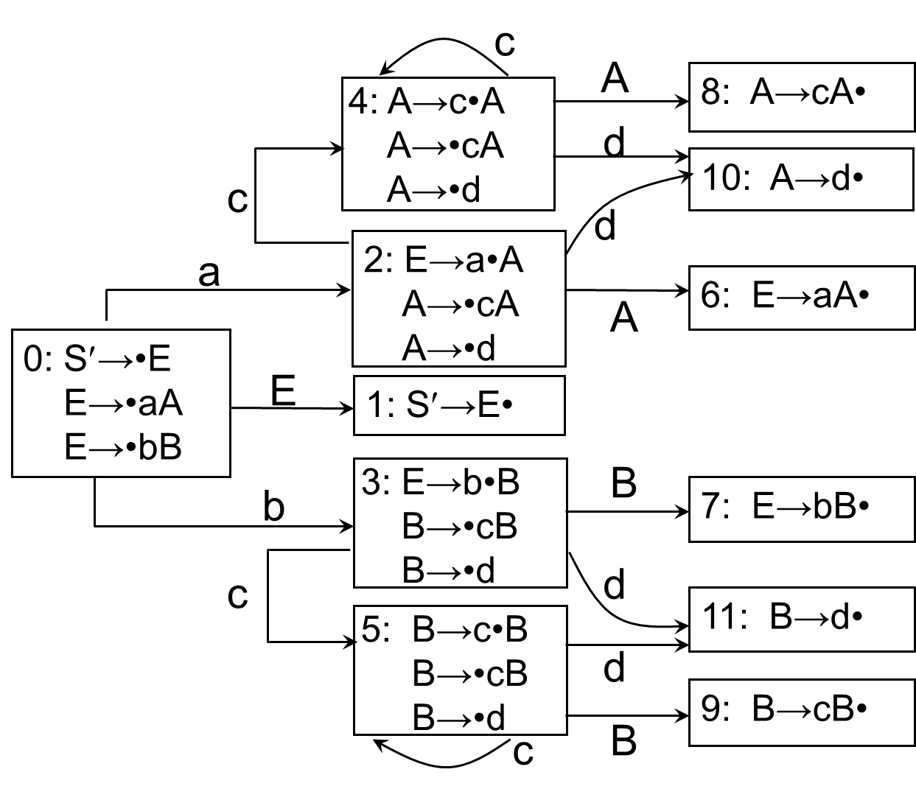
LR(0)项目集规范族
LR(0)项目集规范族
构成识别一个文法活前缀的DFA的项目集(状态)的全体称为文法的LR(0)项目集规范族。

Slide 30
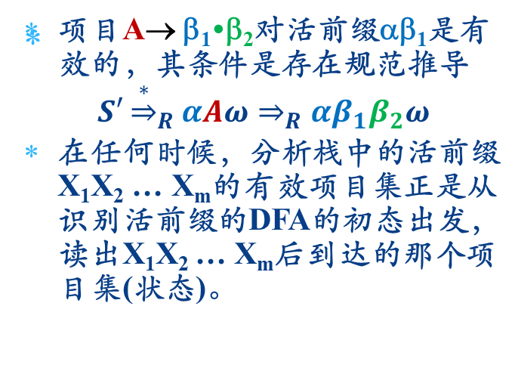
有效项目
有效项目
b
c

Slide 31
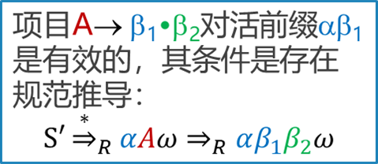
有效项目的性质
有效项目的性质
若项目A→α•Bβ对活前缀η=δα是有效的且 B→γ 是一个产生式，则项目B → •γ 对η=δα 也是有效的。

Slide 32
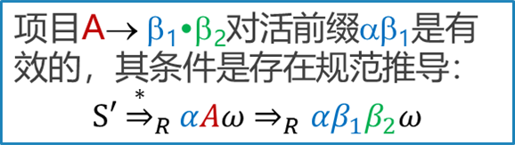
有效项目的性质
若项目A→α•Bβ对活前缀η=δα是有效的且 B→γ 是一个产生式，则项目B → •γ 对η=δα 也是有效的。
有效项目的性质
文法G(S′)
  S′→E
  E→aA|bB
  A→cA|d
  B→cB|d
项目B → c•B，B → •cB，B → •d
对于活前缀：bc 有效
S’⇒ E ⇒ bB ⇒ bcB
S’⇒ E ⇒ bB ⇒ bcB ⇒bccB
S’⇒ E ⇒ bB ⇒ bcB ⇒ bcd
b
c

Slide 33
LR(0)项目集规范族的构造
LR(0)项目集规范族的构造
将文法G(S)拓广为G′(S′)
  构造文法G′，它包含了整个G，并引进不出现在G中的非终结符S′、以及产生式S′→S，S′是G′的开始符号
  G′唯一的“接受”态：仅含项目S′→S•的状态

Slide 34
CLOSURE( )函数
计算给定项目集I的闭包
CLOSURE(I) = I∪{B→ · γ | A→α·Bβ∈CLOSURE(I), B→γ∈P}

Slide 35
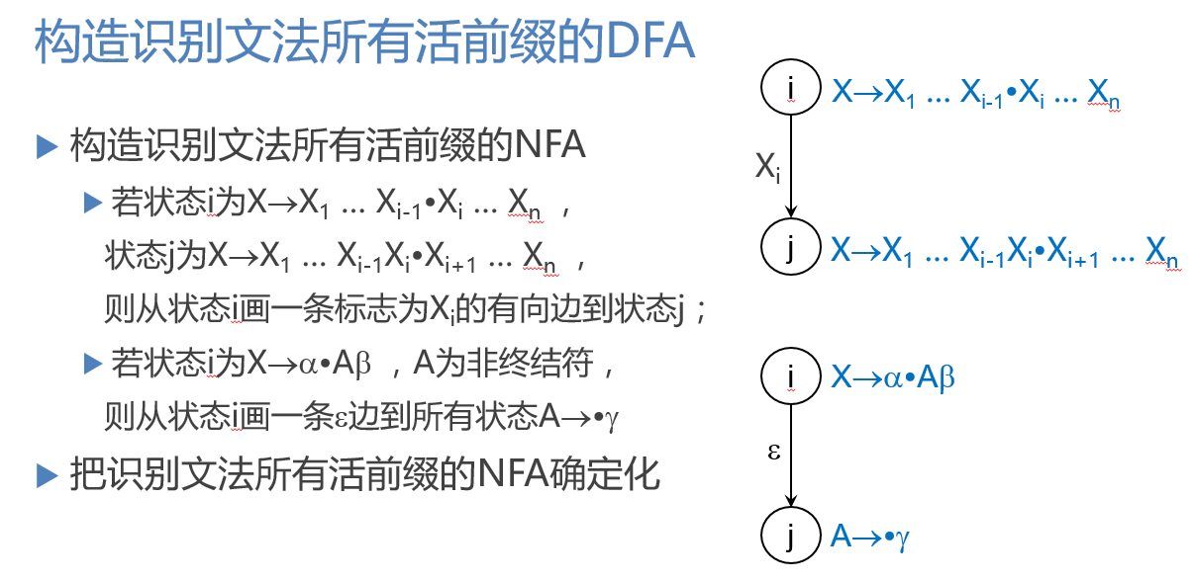
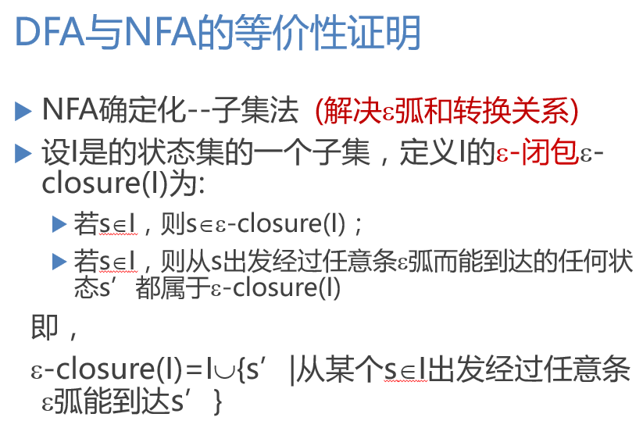
项目集的闭包CLOSURE
CLOSURE( )函数
假定I是文法G′的任一项目集，定义和构造I的闭包CLOSURE(I)如下：
1. I的任何项目都属于CLOSURE(I)；
2. 若A→α•Bβ属于CLOSURE(I)，那么，对任何关于A的产生式B→γ，项目B→•γ也属于CLOSURE(I)；
3. 重复执行上述两步骤直至CLOSURE(I) 不再增大为止。

Slide 36
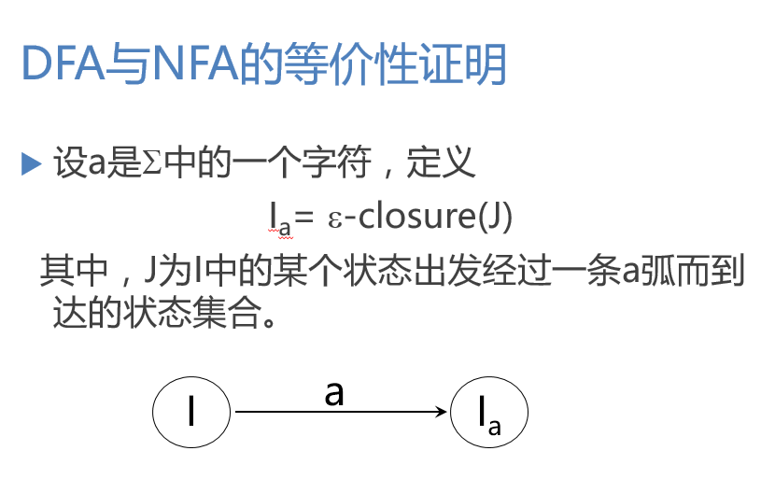
状态转换函数
状态转换函数
为了识别活前缀，我们定义一个状态转换函数GO是一个状态转换函数。I是一个项目集，X是一个文法符号。函数值GO(I，X)定义为：
GO(I，X)＝CLOSURE(J)
其中
J＝{任何形如A→αX•β的项目| A→α•Xβ属于I}。
直观上说，若I是对某个活前缀 γ 有效的项目集，那么，GO(I，X)便是对 γX 有效的项目集。

Slide 37
示例：项目集的转移函数计算
例：状态转换函数
项目集I的闭包CLOSURE(I)：
1. I的任何项目都属于CLOSURE(I)；
2. 若A→α•Bβ属于CLOSURE(I)，那么，对任何关于A的产生式B→γ，项目B→•γ也属于CLOSURE(I)；
3. 重复执行上述两步骤直至CLOSURE(I) 不再增大为止。
文法G(S′)
  S′→E
  E→aA|bB
  A→cA|d
  B→cB|d
I₀= closure(S′→ • E)={S′→•E, E→•aA, E→•bB}
GO(I₀, E)= closure(J)=closure({S’→E•})
= {S’→E•} = I₁
GO(I₀, a)= closure(J)=closure({E→a•A})
={ E→a•A, A→•cA, A→•d} )=I₂
GO(I₀, b)= closure(J)=closure ({E →b•B})
={E→b•B, B→•cB, B→•d}= I₃
GO(I，X)＝CLOSURE(J)
J＝{任何形如A→αX•β的项目| A→α•Xβ属于I}。

Slide 38
LR(0)项目集规范族的构造算法
LR(0)项目集规范族的构造算法
PROCEDURE ITEMSETS(G′)；
BEGIN
C:={CLOSURE({S′→•S})}；
REPEAT
FOR C中每个项目集I和G′的每个符号X DO
IF GO(I，X)非空且不属于C THEN
把GO(I，X)放入C族中;
UNTIL C 不再增大
END

Slide 39
c
G′(S′):
  S′→E
  E→aA|bB
  A→cA|d
  B→cB|d
A
8: A→cA•
4: A→c•A
A→•cA
A→•d
d
10: A→d•
c
d
a
2: E→a•A
A→•cA
A→•d
6: E→aA•
A
0: S′→•E
E→•aA
E→•bB
E
1: S′→E•
3: E→b•B
B→•cB
B→•d
B
b
7: E→bB•
c
d
11: B→d•
5: B→c•B
B→•cB
B→•d
两种构造识别活前缀的DFA的方法
项目 → NFA → DFA
Closure → GO → DFA
d
9: B→cB•
B
c

Slide 40
LR(0)分析表的构造
LR(0)文法
假若一个文法G的拓广文法G′的活前缀识别自动机中的每个状态(项目集)不存在下述情况：
  既含移进项目又含归约项目；
  含有多个归约项目
则称G是一个LR(0)文法。

Slide 41
c
G′(S′):
  S′→E
  E→aA|bB
  A→cA|d
  B→cB|d
A
8: A→cA•
4: A→c•A
A→•cA
A→•d
d
10: A→d•
c
d
a
2: E→a•A
A→•cA
A→•d
6: E→aA•
A
0: S′→•E
E→•aA
E→•bB
E
1: S′→E•
3: E→b•B
B→•cB
B→•d
B
b
7: E→bB•
c
d
11: B→d•
5: B→c•B
B→•cB
B→•d
d
9: B→cB•
B
c

Slide 42
LR(0)分析表构造算法
构造G'的规范LR(0)项集族C = { I₀, I₁, … , I_{n}}
令I_{i}对应状态i。状态i的语法分析动作按照下面的方法决定：
  if A→α·aβ∈I_{i} and GO( I_{i} , a )=I_{j} then ACTION[ i, a ]=sj
  if A→α.Bβ∈I_{i} and GO( I_{i} , B )=I_{j} then GOTO[ i, B ]=j
  if A→α·∈I_{i} 且A ≠ S' then for ∀a∈V_{T}∪{#} do ACTION[ i, a ]=rj （j是产生式A→α的编号）
  if S'→S· ∈I_{i} then ACTION [ i, # ]=acc
没有定义的所有条目都设置为“error”

Slide 43
示例：LR(0)分析表的构造
例：LR(0)分析表构造
文法G(S′)：
  S′→E
  E→aA|bB
  A→cA|d
  B→cB|d

Slide 44
c
G′(S′):
  S′→E
  E→aA|bB
  A→cA|d
  B→cB|d
A
8: A→cA•
4: A→c•A
A→•cA
A→•d
d
10: A→d•
c
d
a
2: E→a•A
A→•cA
A→•d
6: E→aA•
A
0: S′→•E
E→•aA
E→•bB
E
1: S′→E•
3: E→b•B
B→•cB
B→•d
B
b
7: E→bB•
c
d
11: B→d•
5: B→c•B
B→•cB
B→•d
识别活前缀的DFA
d
9: B→cB•
B
c

Slide 45
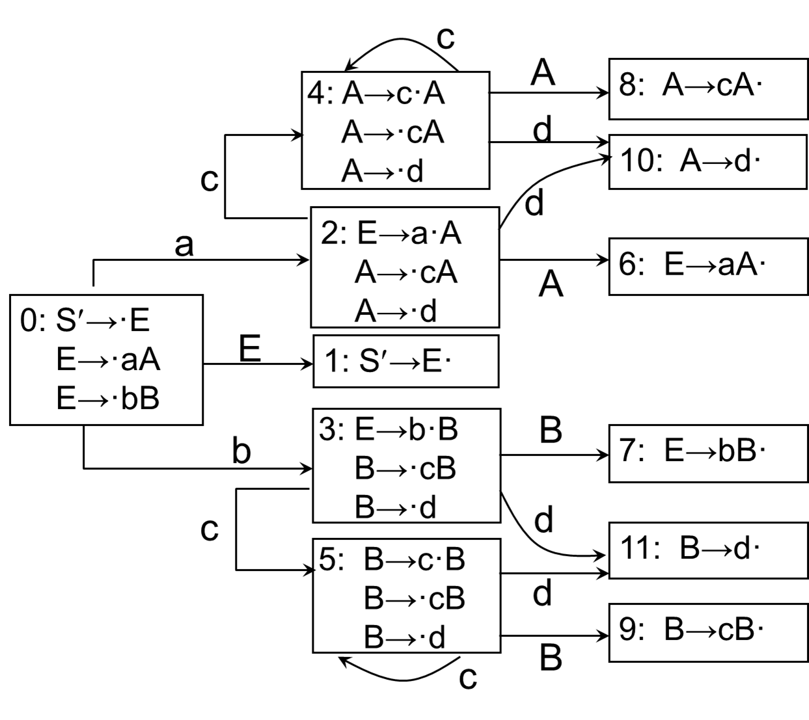
示例：LR(0)分析表的构造
0:S′→E
1:E→aA
2:E→bB
3:A→cA
4:A→d
5:B→cB
6:B→d
例：LR(0)分析表的构造
 | ACTION |  |  |  |  | GOTO
状态 | a | b | c | d | # | E | A | B
0
1
2
3
4
5
6
7
8
9
10
11
s2
s3
1
acc
s4
s10
6
s5
s11
7
s4
s10
8
s5
s11
9
r1
r1
r1
r1
r1
r2
r2
r2
r2
r2
r3
r3
r3
r3
r3
r5
r5
r5
r5
r5
r4
r4
r4
r4
r4
r6
r6
r6
r6
r6

Slide 46
LR(0)分析示例
例：LR(0)分析
按照LR(0)分析表对bcd进行分析
步骤 状态 符号 输入串
1 0 # bcd#
2 03 #b cd#
3 035 #bc d#
 | ACTION |  |  |  |  | GOTO
状态 | a | b | c | d | # | E | A | B
0 | s2 | s3 |  |  |  | 1
1 |  |  |  |  | acc
2 |  |  | s4 | s10 |  |  | 6
3 |  |  | s5 | s11 |  |  |  | 7
4 |  |  | s4 | s10 |  |  | 8
5 |  |  | s5 | s11 |  |  |  | 9
6 | r1 | r1 | r1 | r1 | r1
7 | r2 | r2 | r2 | r2 | r2
8 | r3 | r3 | r3 | r3 | r3
9 | r5 | r5 | r5 | r5 | r5
10 | r4 | r4 | r4 | r4 | r4
11 | r6 | r6 | r6 | r6 | r6
0:S′→E
1:E→aA
2:E→ bB
3:A→cA
4:A→ d
5:B→cB
6:B→ d

Slide 47
LR(0)分析示例
例：LR(0)分析
按照LR(0)分析表对bcd进行分析
步骤 状态 符号 输入串
3 035 #bc d#
4 03511 #bcd #
5 0359 #bcB #
 | ACTION |  |  |  |  | GOTO
状态 | a | b | c | d | # | E | A | B
0 | s2 | s3 |  |  |  | 1
1 |  |  |  |  | acc
2 |  |  | s4 | s10 |  |  | 6
3 |  |  | s5 | s11 |  |  |  | 7
4 |  |  | s4 | s10 |  |  | 8
5 |  |  | s5 | s11 |  |  |  | 9
6 | r1 | r1 | r1 | r1 | r1
7 | r2 | r2 | r2 | r2 | r2
8 | r3 | r3 | r3 | r3 | r3
9 | r5 | r5 | r5 | r5 | r5
10 | r4 | r4 | r4 | r4 | r4
11 | r6 | r6 | r6 | r6 | r6
0:S′→E
1:E→aA
2:E→ bB
3:A→cA
4:A→ d
5:B→cB
6:B→ d

Slide 48
LR(0)分析示例
例：LR(0)分析
按照LR(0)分析表对bcd进行分析
步骤 状态 符号 输入串
5 0359 #bcB #
6 037 #bB #
7 01 #E #
8 接受
 | ACTION |  |  |  |  | GOTO
状态 | a | b | c | d | # | E | A | B
0 | s2 | s3 |  |  |  | 1
1 |  |  |  |  | acc
2 |  |  | s4 | s10 |  |  | 6
3 |  |  | s5 | s11 |  |  |  | 7
4 |  |  | s4 | s10 |  |  | 8
5 |  |  | s5 | s11 |  |  |  | 9
6 | r1 | r1 | r1 | r1 | r1
7 | r2 | r2 | r2 | r2 | r2
8 | r3 | r3 | r3 | r3 | r3
9 | r5 | r5 | r5 | r5 | r5
10 | r4 | r4 | r4 | r4 | r4
11 | r6 | r6 | r6 | r6 | r6
0:S′→E
1:E→aA
2:E→ bB
3:A→cA
4:A→ d
5:B→cB
6:B→ d

Slide 49
提纲
6.1 LR分析概述
6.2 LR(0)分析
6.3 SLR(1)分析
6.4 LR(1)分析
6.5 LALR(1)分析
6.6 二义性文法在LR分析中的应用

Slide 50
例：LR(0) 分析过程中的冲突
E
+
id
文法：
(0) E′ → E
(1) E → E+T
(2) E → T
(3) T → T*F
(4) T → F
(5) F → (E)
(6) F → id
I₀:
E′ → · E
E→ · E+T
E→ · T
T→ · T*F
T→ · F
F→ · (E)
F→ · id
I₁:
E′ →E ·
E→E· +T
I₆:
E→ E+ · T
T→ · T*F
T→ · F
F→ · (E)
F→ · id
归约移进冲突
F
T
T
I₉:
E→E+T ·
T→T ·*F
I₂:
E→T ·
T→T · *F
*
*
(
F
I₃:
T→F ·
F
I₁₀:
T→T*F ·
I₇:
T→T* · F
F→ · (E)
F→ · id
F
(
T
id
I₄:
F→(· E )
E→ · E+T
E→ · T
T→ · T*F
T→ · F
F→ · (E)
F→ · id
I₈:
F→ (E · )
E→E · +T
+
I₅:
F→ id·
id
(
id
X | FOLLOW( X )
E | ), +, #
T | ), +, # , *
F | ), +, # , *
E
)
(
I₁₁:
F→(E) ·

Slide 51
SLR 分析
SLR分析法的基本思想
已知项目集 I：
A₁→α₁.a₁β₁
A₂→α₂.a₂β₂
…
A_{m}→α_{m}.a_{m}β_{m}
B₁→γ₁.
B₂→γ₂.
…
B_{n}→γ_{n}.
如果集合{a₁, a₂, …, a_{m}}和FOLLOW(B₁)， FOLLOW(B₂)，…，FOLLOW(B_{n})两两不相交，则项目 集I中的冲突可以按以下原则解决：
设a是下一个输入符号
m个移进项目
  若a∈{ a₁, a₂, …, a_{m} }，则移进a
  若a∈FOLLOW(B_{i})，则用产生式 B_{i}→γ_{i} 归约
  此外，报错
n个归约项目

Slide 52
表达式文法的SLR分析表
状态 | ACTION |  |  |  |  |  | GOTO
 | id | ＋ | * | （ | ） | # | E | T | F
0 | s5 |  |  | s4 |  |  | 1 | 2 | 3
1 |  | s6 |  |  |  | acc
2 |  | r2 | s7 |  | r2 | r2
3 |  | r4 | r4 |  | r4 | r4
4 | s5 |  |  | s4 |  |  | 8 | 2 | 3
5 |  | r6 | r6 |  | r6 | r6
6 | s5 |  |  | s4 |  |  |  | 9 | 3
7 | s5 |  |  | s4 |  |  |  |  | 10
8 |  | s6 |  |  | s11
9 |  | r1 | s7 |  | r1 | r1
10 |  | r3 | r3 |  | r3 | r3
11 |  | r5 | r5 |  | r5 | r5

Slide 53
例
文法
(0) S′→ T
(1) T → aBd
(2) T → ε
(3) B →Tb
(4) B → ε
FOLLOW(S′ )={ # }
FOLLOW(T)={ #, b }
FOLLOW(B)={ d }
SLR(1)分析表
I₀:
S′ → · T
T→ · aBd
T → ·
状态 | ACTION |  |  |  | GOTO
 | a | b | d | # | T | B
0 | s2 | r2 |  | r2 | 1
1 |  |  |  | acc
2 | s2 | r2 | r4 | r2 | 4 | 3
3 |  |  | s5
4 |  | s6
5 |  | r1 |  | r1
6 |  |  | r3
T
I₁:
S′ → T ·
a
a
I₂:
T→a · Bd
B → · Tb
B → ·
T→ · aBd
T → ·
B
I₃:
T→aB · d
d
I₆:
T→aBd ·
T
b
I₄:
B→T · b
I₆:
B→Tb ·

Slide 54
SLR 分析表构造算法
构造G'的规范LR(0)项集族C = { I₀, I₁, … , I_{n}}。
根据I_{i}构造得到状态i。状态i 的语法分析动作按照下面的方法决定：
  if A→α·aβ∈I_{i} and GOTO( I_{i} , a )=I_{j} then ACTION[ i, a ]=sj
  if A→α.Bβ∈I_{i} and GOTO( I_{i} , B )=I_{j} then GOTO[ i, B ]=j
  if A→α·∈I_{i}且A ≠ S' then for ∀a∈FOLLOW(A) do
  ACTION[ i, a ]=rj （j是产生式A→α的编号）
  if S'→S·∈I_{i} then ACTION [ i , # ]=acc;
没有定义的所有条目都设置为“error”。
如果给定文法的SLR分析表中不存在有冲突的动作，那么该文法称为SLR文法

Slide 55
SLR 分析中的冲突
如何消解冲突？
I₀:
S′ → · S
S→ · L=R
S→ · R
L→ · *R
L→ · id
R→ · L
S
I₁:
S′ →S ·
例
I₆:
S→L= · R
R→ · L
L→ · *R
L→ · id
=
I₉:
S→L=R ·
0) S′→S
1) S→L=R
2) S→R
3) L→*R
4) L→id
5) R→L
I₂:
S→L· =R
R→L·
R
L
*
id
R
I₃:
S→R ·
L
I₇:
L→*R ·
id
*
I₄:
L→* · R
R→ · L
L→ · *R
L→ · id
R
I₈:
R→L ·
*
L
I₅:
L→id ·
FOLLOW(R) = { =,# }
id

Slide 56
提纲
6.1 LR分析概述
6.2 LR(0)分析
6.3 SLR(1)分析
6.4 LR(1)分析
6.5 LALR(1)分析
6.6 二义性文法在LR分析中的应用

Slide 57
LR(1)分析法的提出
SLR分析存在的问题
  SLR只是简单地考察下一个输入符号b是否属于与归约项目A→α相关联的FOLLOW(A)，但b∈FOLLOW(A)只是归约α的一个必要条件，而非充分条件

Slide 58
LR(1)分析法的提出
对于产生式 A→α的归约，在不同的使用位置，A会要求不同的后继符号
0) S′→S
1) S→L=R
2) S→R
3) L→*R
4) L→id
5) R→L
S→L=R· , #
S
#
L→*R· , =
L = R
X | FOLLOW( X )
S | #
L | =, #
R | =, #
R→L· , #
* R
L
R→L· , =
L
在特定位置，A的后继符集合是FOLLOW(A)的子集

Slide 59
规范LR(1)项目
将一般形式为 [A→α·β, a]的项称为 LR(1) 项，其中A→αβ 是一个产生式，a 是一个终结符(这里将#视为一个特殊的终结符)它表示在当前状态下，A后面必须紧跟的终结符，称为该项的向前搜索符(lookahead)
  LR(1) 中的1指的是项的第二个分量的长度
  在形如[A→α·β, a]且β ≠ ε的项中，向前搜索符a没有任何作用
  但是一个形如[A→α·, a]的项在只有在下一个输入符号等于a时才可以按照A→α 进行归约
    这样的a的集合总是FOLLOW(A)的子集，而且它通常是一个真子集

Slide 60
等价LR(1)项目
A后面必须紧跟的终结符，称为该项的向前搜索符
[ A→α·Bβ, a ]
B→γ∈P
？

Slide 61
等价LR(1)项目
A后面必须紧跟的终结符，称为该项的向前搜索符
[ A→α·Bβ, a ]
b =？
B→γ∈P
[ B→·γ, b ]
b∈FIRST (βa)
当β ⇒⁺ ε时，此时b=a叫继承的后继符，
否则叫自生的后继符

Slide 62
例：LR(1)自动机
I₁:
S′ →S · , #
I₉:
S→L=R · , #
R
I₆:
S→L= · R , #
R→ · L , #
L→ · *R , #
L→ · id , #
S
I₂:
S→L·=R , #
R→L· , #
=
L
I₁₀:
R→L · , #
0) S′ →S
1) S→L=R
2) S→R
3) L→*R
4) L→id
5) R→L
I₀:
S′ → · S , #
S→ · L=R , #
S→ · R , #
L→ · *R , =
L→ · id , =
R→ · L , #
L→ · *R , #
L→ · id , #
L
L
*
R
I₃:
S→R · , #
I₁₁:
L→* ·R , #
R→ · L , #
L→ ·*R , #
L→ · id , #
I₇:
L→*R · , =
L→*R · , #
R
id
I₄:
L→*·R , =
L→*·R , #
R→ · L , =
R→ · L , #
L→·*R , =
L→ ·*R , #
L→ · id , =
L→ · id , #
*
*
R
I₈:
R→L · , =
R→L · , #
id
L
*
I₁₂:
L→id · , #
id
id
I₅:
L→id · , =
L→id · , #
I₁₃:
L→*R · , #

Slide 63
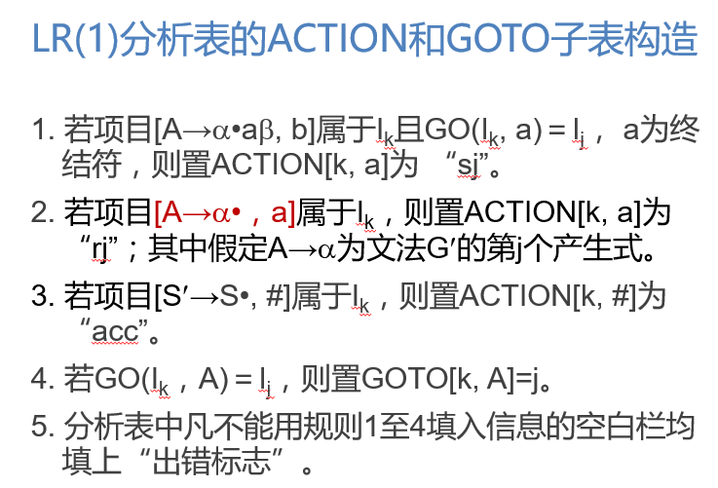
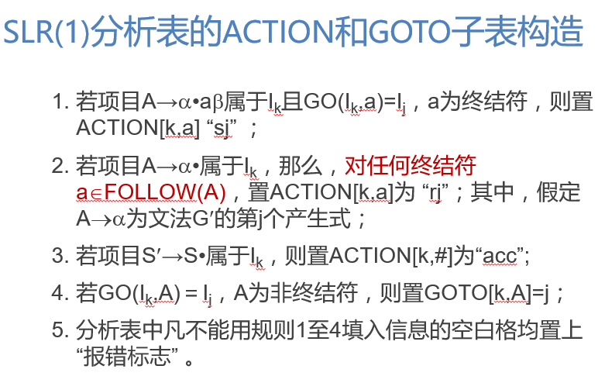
LR(1)分析表

Slide 64
赋值语句文法的
LR(1)分析表
状态 | ACTION |  |  |  | GOTO
 | * | id | = | # | S | L | R
0 | s4 | s5 |  |  | 1 | 2 | 3
1 |  |  |  | acc
2 |  |  | s6 | r5
3 |  |  |  | r2
4 | s4 | s5 |  |  |  | 8 | 7
5 |  |  | r4 | r4
6 | s11 | s12 |  |  |  | 10 | 9
7 |  |  | r3 | r3
8 |  |  | r5 | r5
9 |  |  |  | r1
10 |  |  |  | r5
11 | s11 | s12 |  |  |  | 10 | 13
12 |  |  |  | r4
13 |  |  |  | r3
文法
0) S′ →S
1) S→L=R
2) S→R
3) L→*R
4) L→id
5) R→L

Slide 65
例：LR(1)自动机
I₁:
S′ →S · , #
I₉:
S→L=R · , #
R
I₆:
S→L= · R , #
R→ · L , #
L→ · *R , #
L→ · id , #
S
I₂:
S→L·=R , #
R→L· , #
=
L
I₁₀:
R→L · , #
0) S′ →S
1) S→L=R
2) S→R
3) L→*R
4) L→id
5) R→L
I₀:
S′ → · S , #
S→ · L=R , #
S→ · R , #
L→ · *R , =
L→ · id , =
R→ · L , #
L→ · *R , #
L→ · id , #
L
L
*
R
I₃:
S→R · , #
I₁₁:
L→* ·R , #
R→ · L , #
L→ ·*R , #
L→ · id , #
I₇:
L→*R · , =
L→*R · , #
R
id
I₄:
L→*·R , =
L→*·R , #
R→ · L , =
R→ · L , #
L→·*R , =
L→ ·*R , #
L→ · id , =
L→ · id , #
*
*
R
I₈:
R→L · , =
R→L · , #
id
L
*
I₁₂:
L→id · , #
id
id
I₅:
L→id · , =
L→id · , #
I₁₃:
L→*R · , #

Slide 66
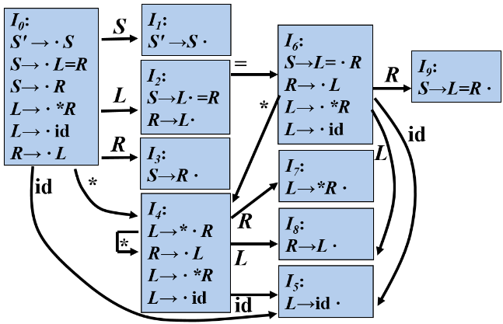
例：LR(1)自动机
LR(1)分析法为了细化
输入信息将状态进行分裂
I₉:
S→L=R · , #
R
I₁:
S′→S· , #
I₆:
S→L= · R , #
R→ · L , #
L→ · *R , #
L→ · id , #
L
S
I₁₀:
R→L · , #
0) S′ →S
1) S→L=R
2) S→R
3) L→*R
4) L→id
5) R→L
I₀:
S′→ · S , #
S→· L=R , #
S→ · R , #
L→·*R ,=/ #
L→ · id ,=/ #
R→ · L , #
*
L
I₂:
S→L·=R , #
R→L· , #
L
=
id
I₁₁:
L→* ·R , #
R→ · L , #
L→ ·*R , #
L→ · id , #
*
R
I₃:
S→R · , #
I₇:
L→*R · , =/ #
*
R
R
SLR
I₄:
L→* ·R , =/#
R→ · L , =/#
L→ ·*R , =/#
L→ · id , =/#
id
L
I₈:
R→L · , =/ #
I₁₂:
L→id · , #
id
*
id
I₅:
L→id · , =/ #
I₁₃:
L→*R · , #

Slide 67
例：LR(1)自动机
I₉:
S→L=R · , #
R
I₁:
S′→S· , #
I₆:
S→L= · R , #
R→ · L , #
L→ · *R , #
L→ · id , #
L
S
I₁₀:
R→L · , #
0) S′ →S
1) S→L=R
2) S→R
3) L→*R
4) L→id
5) R→L
I₀:
S′→ · S , #
S→· L=R , #
S→ · R , #
L→·*R ,=/ #
L→ · id ,=/ #
R→ · L , #
*
L
I₂:
S→L·=R , #
R→L· , #
L
=
id
I₁₁:
L→* ·R , #
R→ · L , #
L→ ·*R , #
L→ · id , #
*
R
I₃:
S→R · , #
I₇:
L→*R · , =/ #
*
R
R
I₄:
L→* ·R , =/#
R→ · L , =/#
L→ ·*R , =/#
L→ · id , =/#
id
L
I₈:
R→L · , =/ #
I₁₂:
L→id · , #
如果除向前搜索符外，两个LR(1)项目集是相同的，则称这两个LR(1)项目集是同心的
id
*
id
I₅:
L→id · , =/ #
I₁₃:
L→*R · , #

Slide 68
LR(1)项目集闭包
CLOSURE( I ) = I ∪{ [B→·γ, b] | [A→α·Bβ, a] ∈ CLOSURE( I ), B→γ∈P, b∈FIRST(βa)}
SetOfltems CLOSURE ( I ) {
repeat
for ( I中的每个项[A → α∙Bβ，a ])
for (G'的每个产生式B → γ)
for ( FIRST (βa)中的每个符号b )
将[ B → ∙ γ ，b]加入到集合I中；
until 不能向I中加入更多的项；
until I ；
}

Slide 69
GO 函数
GO( I, X ) = CLOSURE({[A→αX·β,a]|[A→α·Xβ, a]∈I })
SetOfltems GO ( I，X ) {
将J 初始化为空集；
for ( I 中的每个项[A → α∙Xβ，a ])
将项[ A → αX∙β，a]加入到集合J 中；
return CLOSURE ( J )；
}

Slide 70
为文法G‘ 构造LR(1)项目集规范族
void items (G' ) {
将C初始化为{CLOSURE ({[ S' → ∙ S, #]} )} ；
repeat
for ( C中的每个项集 I )
for ( 每个文法符号X )
if (GO(I，X )非空且不在C中)
将GO(I，X )加入C中；
until 不再有新的项集加入到C中；
}

Slide 71
LR分析表构造算法
构造G'的规范LR(1)项集族C = { I₀, I₁, … , I_{n}}
根据I_{i}构造得到状态i。状态i 的语法分析动作按照下面的方法决定：
  if [A→α·aβ, b ] ∈I_{i} and GOTO( I_{i} , a )=I_{j} then ACTION[ i, a ]=sj
  if [A→α·Bβ,b ] ∈I_{i} and GOTO( I_{i} , B )=I_{j} then GOTO[ i, B ]=j
  if [A→α·, a ] ∈I_{i}且A ≠ S' then ACTION[ i, a ]=rj
  （j是产生式A→α的编号）
  if [S'→S·, #] ∈I_{i} then ACTION [ i, # ]=acc;
没有定义的所有条目都设置为“error”

Slide 72
LR(1)分析表和LR(1)文法
LR(1)分析表和LR(1)文法
按上述算法构造的分析表，若不存在多重定义的入口(即，动作冲突)的情形，则称它是文法G的一张规范的LR(1)分析表。
具有规范的LR(1)分析表的文法称为一个LR(1)文法。
使用LR(1)分析表的分析器叫做一个规范的LR分析器。
LR(1)状态比SLR(1)多
LR(0) ⊂ SLR(1) ⊂ LR(1) ⊂ 无二义文法

Slide 73
提纲
6.1 LR分析概述
6.2 LR(0)分析
6.3 SLR(1)分析
6.4 LR(1)分析
6.5 LALR(1)分析
6.6 二义性文法在LR分析中的应用

Slide 74
LALR分析法的提出
I₉:
S→L=R · , #
LR(1)分析器
R
I₁:
S′→S· , #
I₆:
S→L= · R , #
R→ · L , #
L→ · *R , #
L→ · id , #
L
例
S
I₁₀:
R→L · , #
I₀:
S′→ · S , #
S→· L=R , #
S→ · R , #
L→·*R ,=/ #
L→ · id ,=/ #
R→ · L , #
*
0) S′ →S
1) S→L=R
2) S→R
3) L→*R
4) L→id
5) R→L
L
L
I₂:
S→L·=R , #
R→L· , #
=
id
I₁₁:
L→* ·R , #
R→ · L , #
L→ ·*R , #
L→ · id , #
*
R
I₃:
S→R · , #
I₇:
L→*R · , =/ #
*
R
R
I₄:
L→* ·R , =/#
R→ · L , =/#
L→ ·*R , =/#
L→ · id , =/#
id
L
I₈:
R→L · , =/ #
I₁₂:
L→id · , #
把没有动作冲突的状态进行合并，可以大大减少自动机的状态数
id
*
id
I₅:
L→id · , =/ #
I₁₃:
L→*R · , #

Slide 75
LALR ( lookahead-LR )分析的基本思想
寻找具有相同核心的LR (1) 项集，并将这些项集合并为一个项集。 所谓项集的核心就是其第一分量的集合
然后根据合并后得到的项目集规范族构造语法分析表
如果分析表中没有语法分析动作冲突，给定的文法就称为LALR (1) 文法，就可以根据该分析表进行语法分析

Slide 76
例：合并同心项集
I₉:
S→L=R · , #
LALR自动机
R
I₁:
S′→S· , #
I₆:
S→L= · R , #
R→ · L , #
L→ · *R , #
L→ · id , #
L
S
I₁₀:
R→L · , #
I₀:
S′→ · S , #
S→· L=R , #
S→ · R , #
L→·*R ,=/ #
L→ · id ,=/ #
R→ · L , #
*
L
I₂:
S→L·=R , #
R→L· , #
id
L
=
I₁₁:
L→* ·R , #
R→ · L , #
L→ ·*R , #
L→ · id , #
*
*
R
L
I₃:
S→R · , #
I₇:
L→*R · , =/ #
*
R
R
I₄:
L→* ·R , =/#
R→ · L , =/#
L→ ·*R , =/#
L→ · id , =/#
id
id
L
I₈:
R→L · , =/ #
I₁₂:
L→id · , #
I₁₀、 I₈
I₁₁、 I₄
I₁₂、 I₅
I₁₃、 I₇
id
*
id
I₅:
L→id · , =/ #
I₁₃:
L→*R · , #

Slide 77
例：合并同心项集
I₉:
S→L=R · , #
LALR自动机
R
I₁:
S′→S· , #
I₆:
S→L= · R , #
R→ · L , #
L→ · *R , #
L→ · id , #
S
I₀:
S′→ · S , #
S→· L=R , #
S→ · R , #
L→·*R ,=/ #
L→ · id ,=/ #
R→ · L , #
LALR分析表
L
I₂:
S→L·=R , #
R→L· , #
状态 | ACTION |  |  |  | GOTO
 | * | id | = | # | S | L | R
0 | s4 | s5 |  |  | 1 | 2 | 3
1 |  |  |  | acc
2 |  |  | s6 | r5
3 |  |  |  | r2
4 | s4 | s5 |  |  |  | 8 | 7
5 |  |  | r4 | r4
6 | s4 | s5 |  |  |  | 8 | 9
7 |  |  | r3 | r3
8 |  |  | r5 | r5
9 |  |  |  | r1
=
*
R
L
I₃:
S→R · , #
I₇:
L→*R · , =/ #
*
R
I₄:
L→* ·R , =/#
R→ · L , =/#
L→ ·*R , =/#
L→ · id , =/#
id
L
I₈:
R→L · , =/ #
I₁₀、 I₈
I₁₁、 I₄
I₁₂、 I₅
I₁₃、 I₇
id
*
id
I₅:
L→id · , =/ #

Slide 78
合并同心项集时产生归约-归约冲突的例子
文法
0) S′→S
1) S→aAd|bBd|aBe|bAe
2) A→c
3) B→c
I₄:
S→ aA ·d , #
d
I₁₀:
S→ aAd· , #
I₁:
S′→ S · , #
A
I₅:
S→ aB·e , #
e
I₁₁:
S→ aBe· , #
I₂:
S→ a ·Ad , #
S→ a ·Be , #
A→ · c , d
B→ · c , e
B
I₆:
A→ c · , d
B→ c · , e
I₀:
S′→ · S , #
S→ ·aAd , #
S→ ·bBd , #
S→ · aBe , #
S→ · bAe , #
S
c
I₁₂:
S→ bBd· , #
d
a
I₇:
S→ bB·d , #
B
I₁₃:
S→ aAe· , #
I₃:
S→ b ·Bd , #
S→ a ·Ae , #
B→ · c , d
A→ · c , e
e
A
I₈:
S→ aA·e , #
b
合并同心项集不会产生移进-归约冲突
I₉:
B→ c · , d
A→ c · , e
c

Slide 79
合并同心项集后，虽然不产生冲突，但可能会
推迟错误的发现
例
(0) S′→S
(1) S → AcA
(2) A → aA
(3) A → d
I₁₀:
A → aA· , #
r=a*dca*d
输入 d#
S
I₁:
S′ →S · , #
I₇:
S →AcA · , #
I₀:
S′→·S , #
S →·AcA , #
A →·aA , c
A →·d , c
A
A
A
I₂:
S →A ·cA , #
c
I₈:
A → a · A , #
A → · aA , #
A → · d , #
I₅:
S →Ac ·A , #
A → · aA , #
A → · d , #
a
a
a
I₃:
A → a · A , c
A → · aA , c
A → · d , c
d
d
d
A
d
I₆:
A → aA · , c
I₉:
A → d · , #
I₄:
A →d · , c
a
LALR分析法可能会作多余的归约动作，
但绝不会作错误的移进操作
FOLLOW(A)={ c, # }

Slide 80
LALR(1)的特点
形式上与LR(1)相同
I₁:
S′→S ·
I₆:
S→L=·R , #
R→ · L , #
L→ · *R , #
L→ · id , #
R
I₉:
S→L=R·, #
S
=
I₀:
S′→ · S , #
S→ ·L=R , #
S→ · R , #
L→·*R , =/ #
L→ · id , =/ #
R→ · L , #
I₂:
S→L · =R , #
R→L · , #
L
*
id
I₃:
S→R · , #
I₇:
L→*R · , =/ #
R
R
L
*
I₄:
L→*·R , =/ #
R→ · L , =/ #
L→·*R , =/ #
L→ · id , =/ #
I₈:
R→L · , =/ #
L
id
id
I₅:
L→id · , =/ #
*
LALR自动机

Slide 81
LALR(1)的特点
I₁:
S′→S ·
I₆:
S→L= ·R R→ · L L→ · *R L→ · id
形式上与LR(1)相同
R
I₉:
S→L=R ·
大小上与LR(0)/SLR相当
=
S
I₂:
S→L · =R
R→L ·
I₀:
S′→ · S
S→ ·L=R
S→ · R
L→ · *R
L→ · id
R→ · L
L
*
id
I₃:
S→R ·
I₇:
L→*R ·
R
L
R
*
I₄:
L→* · R
R→ · L L→ · *R L→ · id
I₈:
R→L ·
L
id
id
I₅:
L→id ·
*
SLR自动机

Slide 82
LALR(1)的特点
形式上与LR(1)相同
大小上与LR(0)/SLR相当
分析能力介于SLR和LR(1)二者之间
SLR<LALR(1)<LR(1)
  合并后的向前搜索符集合仍为FOLLOW集的子集

Slide 83
提纲
6.1 LR分析概述
6.2 LR(0)分析
6.3 SLR(1)分析
6.4 LR(1)分析
6.5 LALR(1)分析
6.6 二义性文法在LR分析中的应用

Slide 84
二义性文法的特点
每个二义性文法都不是LR的，存在动作冲突
某些类型的二义性文法在语言的描述和实现中很有用
  更简短、更自然
    例
非二义性文法
① E → E + T
② E → T
③ T → T * F
④ T → F
⑤ F → ( E )
⑥ F → id
二义性文法
① E→ E+E
② E→ E*E
③ E→ ( E )
④ E→ id

Slide 85
二义性算术表达式文法的LR(0)分析器
id
I₇:
E→E+E ·
E→E · +E
E→E · *E
+
E
例
I₁:
E′→E·
E→E · +E
E→E · *E
I₄:
E→E+ · E
E→ · E+E
E→ · E*E
E→ · (E)
E→ · id
E
*
(
文法
E→E+E
E→E*E
E→(E)
E→id
I₀:
E′→ · E
E→ · E+E
E→ · E*E
E→ · (E)
E→ · id
*
(
I₂:
E→(· E)
E→ · E+E
E→ · E*E
E→ · (E)
E→ · id
I₈:
E→E*E ·
E→E · +E
E→E · *E
I₅:
E→ E* · E
E→ · E+E
E→ · E*E
E→ · (E)
E→ · id
E
(
(
id
E
id
id
*
用优先级和结合性解决冲突
I₆:
E→(E · )
E→E · +E
E→E · *E
+
I₃:
E→ id ·
I₉:
E→(E) ·
FOLLOW(E) = { +,*,), # }
)

Slide 86
二义性算术表达式文法的SLR分析表
状态 | ACTION |  |  |  |  |  | GOTO
 | id | + | * | ( | ) | # | E
0 | s3 |  |  | s2 |  |  | 1
1 |  | s4 | s5 |  |  | acc
2 | s3 |  |  | s2 |  |  | 6
3 |  | r4 | r4 |  | r4 | r4
4 | s3 |  |  | s2 |  |  | 7
5 | s3 |  |  | s2 |  |  | 8
6 |  | s4 | s5 |  | s9
7 |  | r1 | s5 |  | r1 | r1
8 |  | r2 | r2 |  | r2 | r2
9 |  | r3 | r3 |  | r3 | r3
文法
E→E+E
E→E*E
E→(E)
E→id
FOLLOW(E)={ +, *, ), # }

Slide 87
二义性文法的使用
应该保守地使用二义性文法，并且必须在严格控制之下使用，因为稍有不慎就会导致语法分析器所识别的语言出现偏差

Slide 88
提纲
要点总结

Slide 89
语法分析要点
top_down
bottom_up
通用框架
递归下降分析
移入-归约分析

Slide 90
移入-归约分析器的格局
栈 输入带
#X₁…X_{m} a_{i}a_{i+1}…a_{n} #
不断向栈中移入输入符号，一旦栈顶符号串可以归约，就进行归约

Slide 91
语法分析要点
top_down
bottom_up
通用框架
递归下降分析
移入-归约分析
归约-归约
移入-归约
主要问题
候选式冲突
冲突

Slide 92
例：归约-归约冲突
(1) <S>→var <IDS> : <T>
(2) <IDS>→i
(3) <IDS>→<IDS> , i
(4) <T>→real | int
栈 剩余输入 动作
# var i_{A} , i_{B} : real #
# var i_{A} , i_{B} : real # 移入
# var i_{A} , i_{B} : real # 移入
# var <IDS> , i_{B} : real # 归约
# var <IDS> , i_{B} : real # 移入
# var <IDS> , i_{B} : real # 移入
<IDS>
<IDS>
<T>
i_{A}
, i_{B}
var
: real

Slide 93
例：移入-归约冲突
文法：
(1) E → E+T
(2) E → T
(3) T → T*F
(4) T → F
(5) F → (E)
(6) F → id
栈 剩余输入 动作
# id_{A} * id_{B} #
# id_{A} * id_{B} # 移入
# F * id_{B} # 归约
# T * id_{B} # 归约
E
T
T
F
F
id_{A}
* id_{B}

Slide 94
语法分析要点
top_down
bottom_up
通用框架
递归下降分析
移入-归约分析
归约-归约
移入-归约
主要问题
候选式冲突
冲突
关键问题
如何正确选择候选式
如何正确识别句柄
（每次应该归约的符号串）
归约-归约：哪个是句柄归约哪个
移入-归约：是句柄就归约；不是就移入

Slide 95
如何正确地识别句柄?——LR 分析法
基本原理
  句柄是逐步形成的，用“状态”表示句柄识别的进展程度
    例：S→bBB
      S→ ·bBB
      S→b·BB
      S→bB·B
      S→bBB·
移进项目
项目描述了句柄识别的状态
待约项目
LR分析器基于这样一些状态来构造自动机进行句柄的识别
归约项目

Slide 96
等价项目
① S'→S ② S→vI:T ③ I→I,i ④ I→i ⑤ T →r
(2) S→·vI:T
(3) S→v·I:T
(4) S→vI·:T
(5) S→vI:·T
(6) S→vI:T·
(7) I→·I,i
(8) I→I·,i
(9) I→I,·i
(10)I→I,i·
(0) S'→·S
(1) S'→S·
(11) I→·i
(12) I→i·
(13) T→·r
(14) T→r·
以等价项目集作为状态构造自动机
项目集闭包

Slide 97
LR 分析器（自动机）的总体结构
输入缓冲区
a₁ … a_{i} … a_{n} #
状态/符号栈
S_{m}
S_{m-1}
…
…
…
S₁
S₀
X_{m}
X_{m-1}
…
…
…
X₁
#
LR主控程序
产生式序列
动作表
ACTION
转移表
GOTO
分析表

Slide 98
LR 分析表的结构
状态 | ACTION |  |  | GOTO
 | a | b | # | S | B
0 | s3 | s4 |  | 1 | 2
1 |  |  | acc
2 | s3 | s4 |  |  | 5
3 | s3 | s4 |  |  | 6
4 | r3 | r3 | r3
5 | r1 | r1 | r1
6 | r2 | r2 | r2
例
  文法
    ① S→BB
    ② B→aB
    ③ B→b
sn：将符号a、状态n 压入栈
rn：用第n个产生式进行归约
a
S_{i}
(移入)
S_{j}
A
(归约)

Slide 99
如何构造给定文法的LR分析表？
LR(0)分析
SLR分析
LR(1)分析
LALR分析
对于项目的构造方式不同

Slide 100
① LR(0) 分析
右部某位置标有圆点的产生式称为相应文法的一个LR(0)项目（简称为项目）
  A→ α₁·α₂
  例：S→bBB
移进项目
S → ·bBB
S → b·BB
S → bB·B
S → bBB·
待约项目
项目描述了句柄识别的状态
归约项目

Slide 101
例：LR(0)自动机
I₀:
S' →·S
S→·BB
B→·aB
B→·b
S
I₁:
S' →S·
LR(0)分析表
文法
(0) S' → S
(1) S → BB
(2) B → aB
(3) B → b
状态 | ACTION |  |  | GOTO
 | a | b | # | S | B
0 | s3 | s4 |  | 1 | 2
1 |  |  | acc
2 | s3 | s4 |  |  | 5
3 | s3 | s4 |  |  | 6
4 | r3 | r3 | r3
5 | r1 | r1 | r1
6 | r2 | r2 | r2
B
B
I₂:
S→B·B
B→·aB
B→·b
I₅:
S→BB·
a
b
b
a
I₄:
B→b·
b
I₃:
B→a·B
B→·aB
B→·b
I₆:
B→aB·
B
状态：等价项目集
a

Slide 102
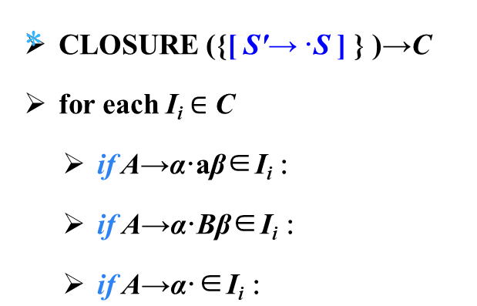
LR(0)自动机（分析表）构造方法
C：自动机状态集合
A = S' (S'→S· ∈I_{i} )
A ≠ S'
ACTION [ i, # ]=acc
for ∀a∈V_{T}∪{#} do ACTION[ i, a ]=r_{j}（j是产生式A→α的编号）

Slide 103
LR 分析表的结构
状态 | ACTION |  |  | GOTO
 | a | b | # | S | B
0 | s3 | s4 |  | 1 | 2
1 |  |  | acc
2 | s3 | s4 |  |  | 5
3 | s3 | s4 |  |  | 6
4 | r3 | r3 | r3
5 | r1 | r1 | r1
6 | r2 | r2 | r2
例
  文法
    ① S→BB
    ② B→aB
    ③ B→b
栈 剩余输入
0
# #
B
4
  输入 b a b
B
b
a
b

Slide 104
LR 分析表的结构
状态 | ACTION |  |  | GOTO
 | a | b | # | S | B
0 | s3 | s4 |  | 1 | 2
1 |  |  | acc
2 | s3 | s4 |  |  | 5
3 | s3 | s4 |  |  | 6
4 | r3 | r3 | r3
5 | r1 | r1 | r1
6 | r2 | r2 | r2
例
  文法
    ① S→BB
    ② B→aB
    ③ B→b
栈 剩余输入
0
# #
B
B
2
3
4
  输入 b a b
B
a
b

Slide 105
LR 分析表的结构
状态 | ACTION |  |  | GOTO
 | a | b | # | S | B
0 | s3 | s4 |  | 1 | 2
1 |  |  | acc
2 | s3 | s4 |  |  | 5
3 | s3 | s4 |  |  | 6
4 | r3 | r3 | r3
5 | r1 | r1 | r1
6 | r2 | r2 | r2
例
  文法
    ① S→BB
    ② B→aB
    ③ B→b
B
栈 剩余输入
0
# #
B
B
2
3
6
  输入 b a b
B
a
B

Slide 106
LR 分析表的结构
状态 | ACTION |  |  | GOTO
 | a | b | # | S | B
0 | s3 | s4 |  | 1 | 2
1 |  |  | acc
2 | s3 | s4 |  |  | 5
3 | s3 | s4 |  |  | 6
4 | r3 | r3 | r3
5 | r1 | r1 | r1
6 | r2 | r2 | r2
例
  文法
    ① S→BB
    ② B→aB
    ③ B→b
S
B
栈 剩余输入
0
# #
B
B
2
5
  输入 b a b
B
B

Slide 107
LR 分析表的结构
状态 | ACTION |  |  | GOTO
 | a | b | # | S | B
0 | s3 | s4 |  | 1 | 2
1 |  |  | acc
2 | s3 | s4 |  |  | 5
3 | s3 | s4 |  |  | 6
4 | r3 | r3 | r3
5 | r1 | r1 | r1
6 | r2 | r2 | r2
例
  文法
    ① S→BB
    ② B→aB
    ③ B→b
S
B
栈 剩余输入
0
# #
B
B
1
  输入 b a b
S

Slide 108
LR 分析器的工作过程
初始化
s₀
# a₁a₂…a_{n} #
一般情况下
s₀s₁… s_{m}
#X₁…X_{m} a_{i}a_{i+1}…a_{n} #
①如果ACTION [s_{m}, a_{i}]= sx，那么格局变为：
s₀s₁… s_{m} x
#X₁…X_{m}a_{i} a_{i+1}…a_{n} #

Slide 109
LR 分析器的工作过程
初始化
s₀
# a₁a₂…a_{n} #
一般情况下
s₀s₁… s_{m}
#X₁…X_{m} a_{i}a_{i+1}…a_{n} #
②如果ACTION[s_{m} , a_{i}]= rx 表示用第x个产生式A→X_{m-(k-1)}…X_{m}
进行归约，那么格局变为：
s₀ s₁… s_{m-k}
# X₁…X_{m-k} A a_{i} a_{i+1}…a_{n} #
如果GOTO[s_{m-k} , A]=y，那么格局变为：
s₀ s₁… s_{m-k} y
# X₁…X_{m-k} A a_{i} a_{i+1}…a_{n} #

Slide 110
LR 分析器的工作过程
初始化
s₀
# a₁a₂…a_{n} #
一般情况下
s₀s₁… s_{m}
#X₁…X_{m} a_{i}a_{i+1}…a_{n} #
③如果ACTION[s_{m} , a_{i}]=acc，那么分析成功
④如果ACTION[s_{m} , a_{i}]=err ，那么出现语法错误

Slide 111
例：LR(0)自动机
I₀:
S' →·S
S→·BB
B→·aB
B→·b
S
I₁:
S' →S·
LR(0)分析表
文法
(0) S' → S
(1) S → BB
(2) B → aB
(3) B → b
状态 | ACTION |  |  | GOTO
 | a | b | # | S | B
0 | s3 | s4 |  | 1 | 2
1 |  |  | acc
2 | s3 | s4 |  |  | 5
3 | s3 | s4 |  |  | 6
4 | r3 | r3 | r3
5 | r1 | r1 | r1
6 | r2 | r2 | r2
B
B
I₂:
S→B·B
B→·aB
B→·b
I₅:
S→BB·
a
b
b
a
I₄:
B→b·
b
I₃:
B→a·B
B→·aB
B→·b
I₆:
B→aB·
B
a

Slide 112
例：LR(0)自动机
从初始状态到某一状态的路径对应的符号序列代表着某一时刻分析栈中的内容
I₀:
S' →·S
S→·BB
B→·aB
B→·b
S
I₁:
S' →S·
LR(0)分析表
文法
(0) S' → S
(1) S → BB
(2) B → aB
(3) B → b
状态 | ACTION |  |  | GOTO
 | a | b | # | S | B
0 | s3 | s4 |  | 1 | 2
1 |  |  | acc
2 | s3 | s4 |  |  | 5
3 | s3 | s4 |  |  | 6
4 | r3 | r3 | r3
5 | r1 | r1 | r1
6 | r2 | r2 | r2
B
B
I₂:
S→B·B
B→·aB
B→·b
I₅:
S→BB·
a
b
b
a
I₄:
B→b·
b
I₃:
B→a·B
B→·aB
B→·b
I₆:
B→aB·
B
a

Slide 113
分析栈中的内容有什么特点？
是某一规范句型的前缀
分析栈中内容+剩余输入符号=规范句型

Slide 114
分析栈中的内容有什么特点？
是某一规范句型的前缀
且不能越过句柄
  例：句型 var <IDS>, i : real
    前缀
      ε
      var
      var <IDS>
      var <IDS>,
      var <IDS>, i
      var <IDS>, i :
      var <IDS>, i : real
语法：
(1) <S>→var <IDS> : <TYPE>
(2) <IDS>→<IDS> , i
(3) <IDS>→i
(4) <TYPE>→real|int|char|bool
句柄
<IDS>→ . <IDS> , i
<IDS>→ <IDS> . , i
对句柄的识别就相当于规范句型活前缀的识别
<IDS>→ <IDS> , . i
活前缀
<IDS>→ <IDS> , i .
不会出现在分析栈中

Slide 115
活前缀(Active Prefix)
  规范句型的活前缀
  不含句柄右侧任意符号的规范句型的前缀
活前缀是可以出现在分析栈中的符号串

Slide 116
自底向上分析的关键问题——正确识别句柄
句柄（每次应该归约的符号串）
当前句型的一个直接短语
右部替换左部
如果能正确识别句柄→不需要回溯

Slide 117
语法分析要点
例：LR(0) 分析过程中的冲突
E
+
id
文法：
(0) E′ → E
(1) E → E+T
(2) E → T
(3) T → T*F
(4) T → F
(5) F → (E)
(6) F → id
I₀:
E′ → · E
E→ · E+T
E→ · T
T→ · T*F
T→ · F
F→ · (E)
F→ · id
I₁:
E′ →E ·
E→E· +T
I₆:
E→ E+ · T
T→ · T*F
T→ · F
F→ · (E)
F→ · id
F
T
T
I₉:
E→E+T ·
T→T ·*F
I₂:
E→T ·
T→T · *F
*
*
(
F
I₃:
T→F ·
F
I₁₀:
T→T*F ·
I₇:
T→T* · F
F→ · (E)
F→ · id
F
(
T
id
I₄:
F→(· E )
E→ · E+T
E→ · T
T→ · T*F
T→ · F
F→ · (E)
F→ · id
I₈:
F→ (E · )
E→E · +T
+
I₅:
F→ id·
id
(
id
X | FOLLOW( X )
E | ), +, #
T | ), +, # , *
F | ), +, # , *
E
)
(
I₁₁:
F→(E) ·

Slide 118
语法分析要点
句柄都是相对一个句型而言的
LR(0)分析只关心构成某个成分A的各个子成分是否都已出现（如果都出现了就进行归约），但并没有考虑这个成分A是否是待分析句子中的一个成分
  事实上，如果A不是待分析句子中的一个成分，那么即使把它归约出来也是徒劳，在后续分析过程中迟早会发现分析进行不下去的
因此应该将句柄的识别放在句型这样一个上下文环境中考虑
受技术上的限制，考虑整个上下文实现起来很困难，因此，LR(1)分析只考虑成分A下文的第1个（终结）符号

Slide 119
规范LR(1)项目
将一般形式为 [A→α·β, a]的项称为 LR(1) 项，其中A→αβ 是一个产生式，a 是一个终结符(这里将#视为一个特殊的终结符)它表示在当前状态下，A后面必须紧跟的终结符，称为该项的向前搜索符(lookahead)
  在形如[A→α·β, a]且β ≠ ε的项中，向前搜索符a没有任何作用
  但是一个形如[A→α·, a]的项在只有在下一个输入符号等于a时才可以按照A→α 进行归约
    这样的a的集合总是FOLLOW(A)的子集，而且它通常是一个真子集

Slide 120
各种LR分析表构造方法的不同之处在于归约项目的处理上
if [A→α·, c]∈I_{i}
A = S'
A ≠ S'
ACTION [ i, # ]=acc
LR(0)
SLR(1)
LR(1)
for ∀a∈V_{T}∪{#} do ACTION[ i, a ]=r_{j}（j是产生式A→α的编号）
for ∀a∈FOLLOW(A) do ACTION[ i, a ]=r_{j}
精准归约 ACTION[ i, c ]=r_{j}
LR(1)分析实际上是根据后继符集合的不同，将原始的LR(0)状态分裂成不同的LR(1)状态
LALR(1)将LR(1)同心项集合并

Slide 121
小结：bottom_up步骤
消除歧义
LR文法判定
无二义性
无二义性
确定性
LR(0)文法
SLR(1)文法
LR(1)文法
确定性
LR(1)文法
SLR(1)文法
LR(0)文法

Slide 122
习题
A₁→α₁.a₁β₁
A₂→α₂.a₂β₂
…
A_{m}→α_{m}.a_{m}β_{m}
B₁→γ₁.
B₂→γ₂.
…
B_{n}→γ_{n}.
m个移进项目
已知文法
A →aAd|aAb| ε
判断该文法是否是SLR(1)文法，若是，请构造相应分析表，并对输入串ab#给出分析过程
n个归约项目
如果集合{a₁, a₂, …, a_{m}}和FOLLOW(B₁)， FOLLOW(B₂)，…，FOLLOW(B_{n})两两不相交，则为SLR(1)文法

